Slide 1
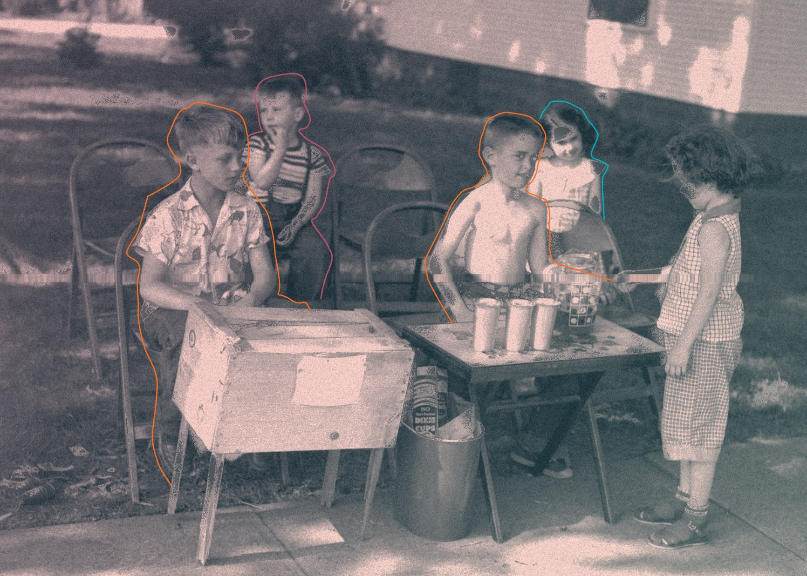
AHOGY AZ ÚJ NEXTGEN FELBORÍTJA
AMIT EDDIG TUDTUNK A VILÁGRÓL

Slide 3
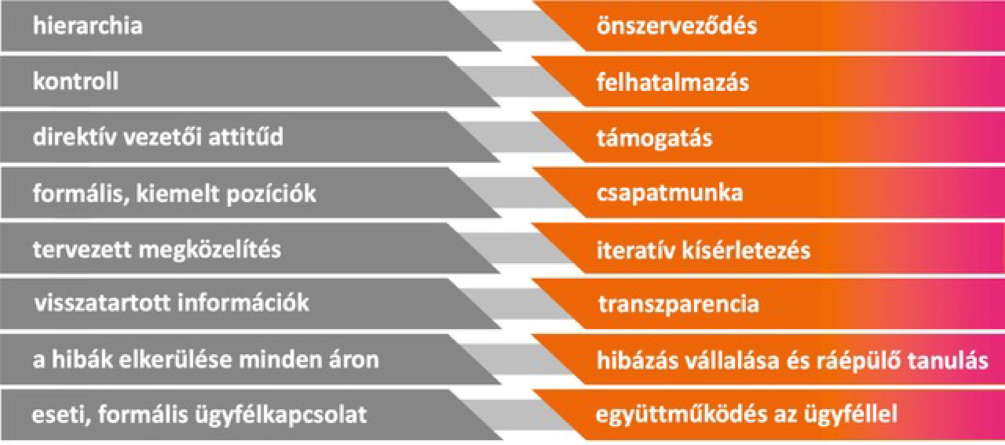

Slide 5
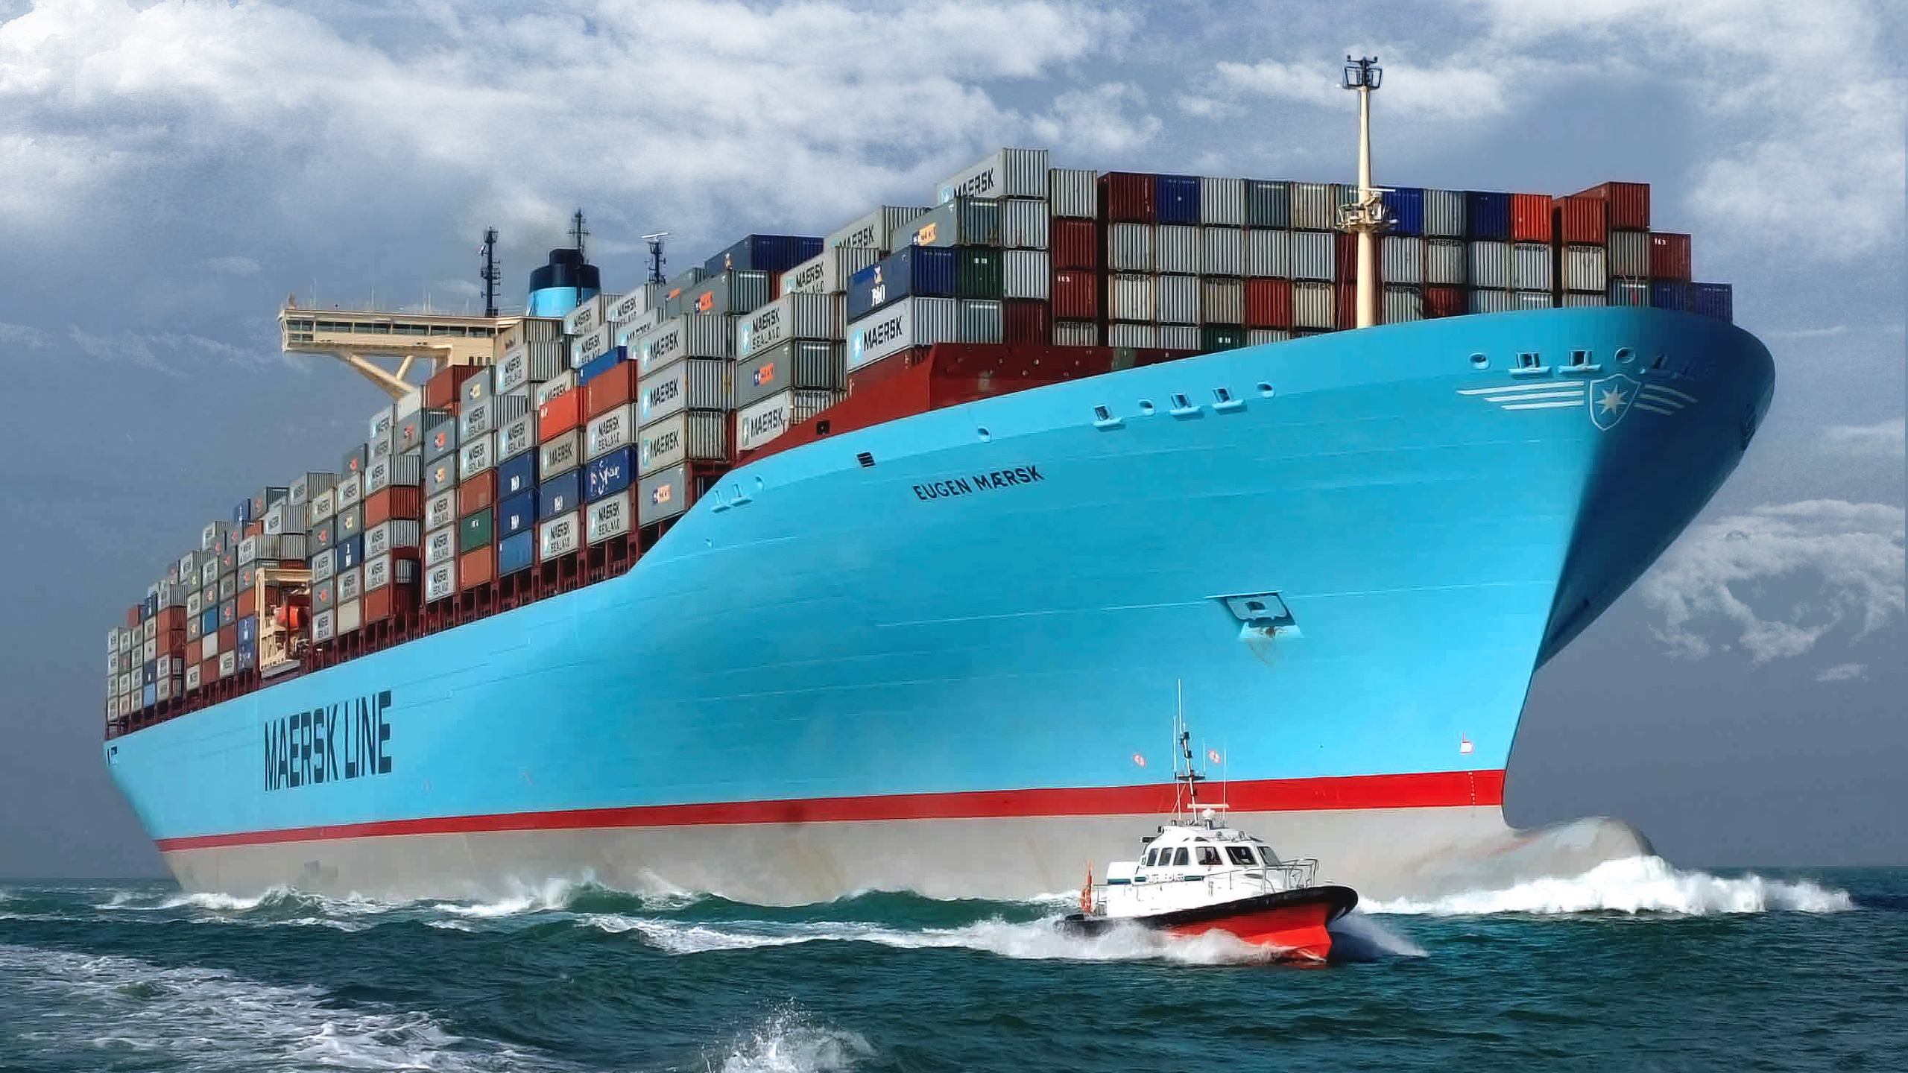

Slide 6
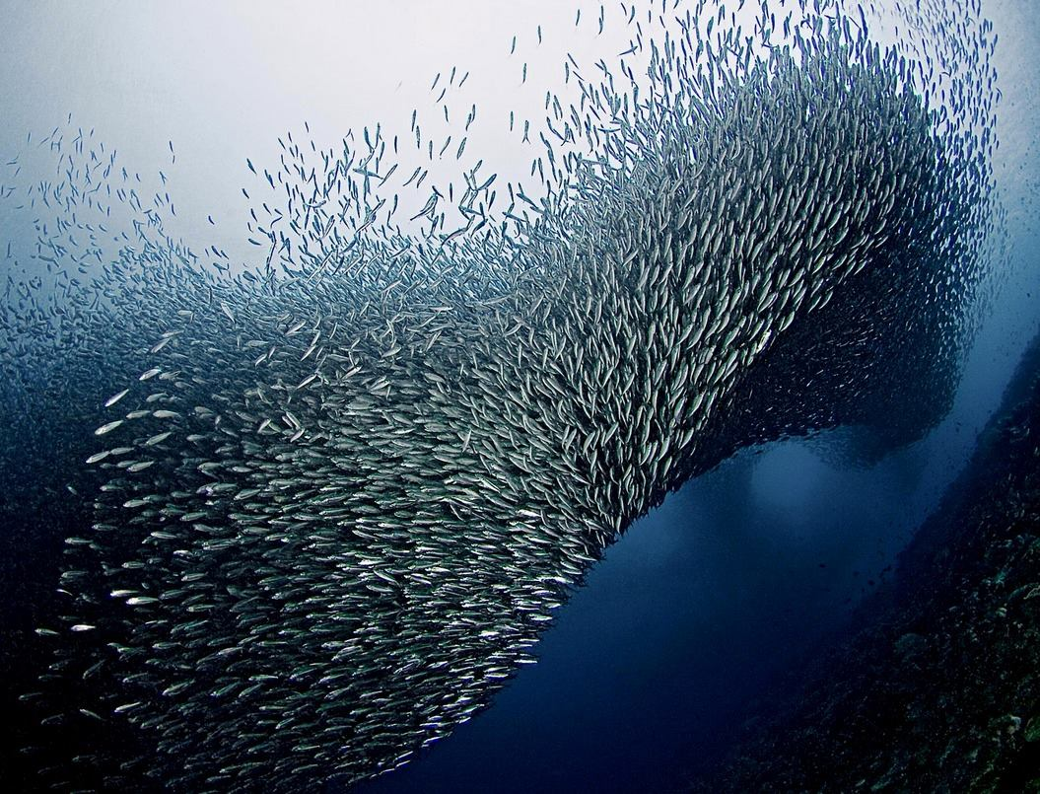

Slide 7
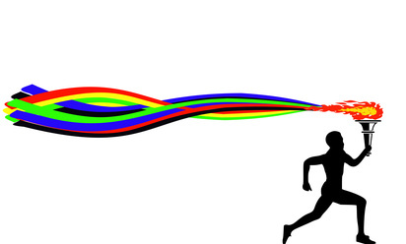
JÖVŐÁLLÓSÁGRÓL …
„A TRADÍCIÓ LÉNYEGE A LÁNG ÉLETBEN TARTÁSA, NEM A HAMU IMÁDATA.” GUSTAV MAHLER

Slide 8
A JÖVŐÁLLÓSÁG KULCSA
A hazai és a több generációváltást megélt nemzetközi családi vállakozások tapasztalatai is azt mutatják, hogy a generációk összehangolt együttműködése és jövőképe, nem az utódlási terve határozza meg jövőállóságukat.

Slide 9
HONNAN JÖSSZ, MIT HOZTÁL MAGADDAL?
CSALÁD
SZERETET, ÉRZELMEK
VÁLLALKOZÁS
VERSENGÉS, NYERESÉG
TULAJDON
TŐKE, HATALOM

Slide 10
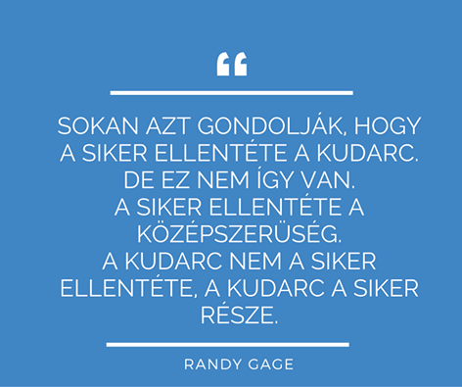
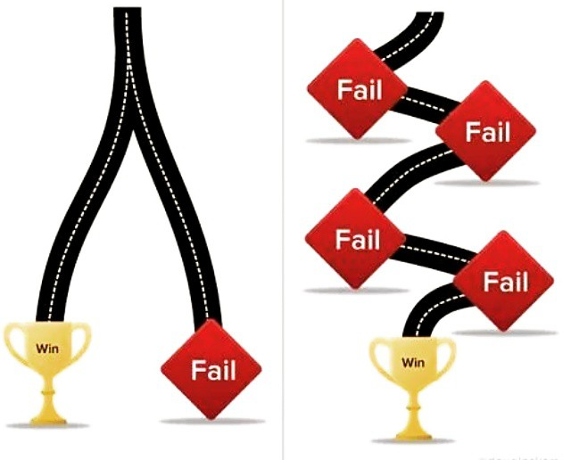
MEGHATÁROZÓ SIKEREID ÉS KUDARCAID

Slide 11
MI LESZEL, HA NAGY LESZEL?
TULAJDONOS CSALÁD
VÁLLALKOZÓ CSALÁD
CSALÁDI VÁLLALKOZÁS
VAGYONOS CSALÁD

Slide 12
MIBŐL FAKAD ÖSSZHANG, KONFLIKTUS?
JÖVŐKÉP, KÜLDETÉS
(MIÉRT?, HOVA?)
KOMMUNIKÁCIÓ
KOMPETENCIÁK
SZEREPEK
ÉRTÉKEK
HATÁROK
CSALÁD- ÉS CÉGTÖRTÉNET

Slide 13
FÓRUMOK EGYEZTETÉSRE, FEJLŐDÉSRE

Slide 14
AZ ALKOTMÁNY KULCSKÉRDÉSEI
Célok
2. Definíciók
Családtag
Családi vagyon
Családi magatartási kódex
Nyilvános szereplés
Utódlás
Konfliktuskezelés
A család és a vállalat kapcsolata
Tulajdonlás
Munkavállalás feltételei
Döntési fórumok
Vállalatirányítás
Tulajdon menedzsment
6. VIS MAIOR
személyes
Céges

